Slide 1

COSAS QUE SE PROHIBEN.
INTRODUCCIÒN:
En este estudio quiero tocar algunas cosas que se prohíben dentro de la iglesia de Cristo.
Se que estos temas son muy delicados muchos no van a estar de acuerdo, pero es mi deseo siempre decir lo que Dios manda, no la opinión de nadie.
Desde que obedecí al evangelio siempre he oído, y yo mismo siempre lo he dicho que nuestro lema siempre ha sido:

Slide 2


“Hablar Donde La Biblia, Y Callar Donde Ella Calla”.
I Pedro.4:11.
El que habla, que hable conforme a las palabras de Dios; el que sirve, que lo haga por la fortaleza que Dios da, para que en todo Dios sea glorificado mediante Jesucristo, a quien pertenecen la gloria y el dominio por los siglos de los siglos. Amén.
I Corintios.4:6.

Slide 3

Esto, hermanos, lo he aplicado en sentido figurado a mí mismo y a Apolos por amor a vosotros, para que en nosotros aprendáis a no sobrepasar lo que está escrito, para que ninguno de vosotros se vuelva arrogante a favor del uno contra el otro.
Siempre tenemos que respetar lo que la Biblia dice, hablar donde ella habla, y callar donde ella calla.

Slide 4
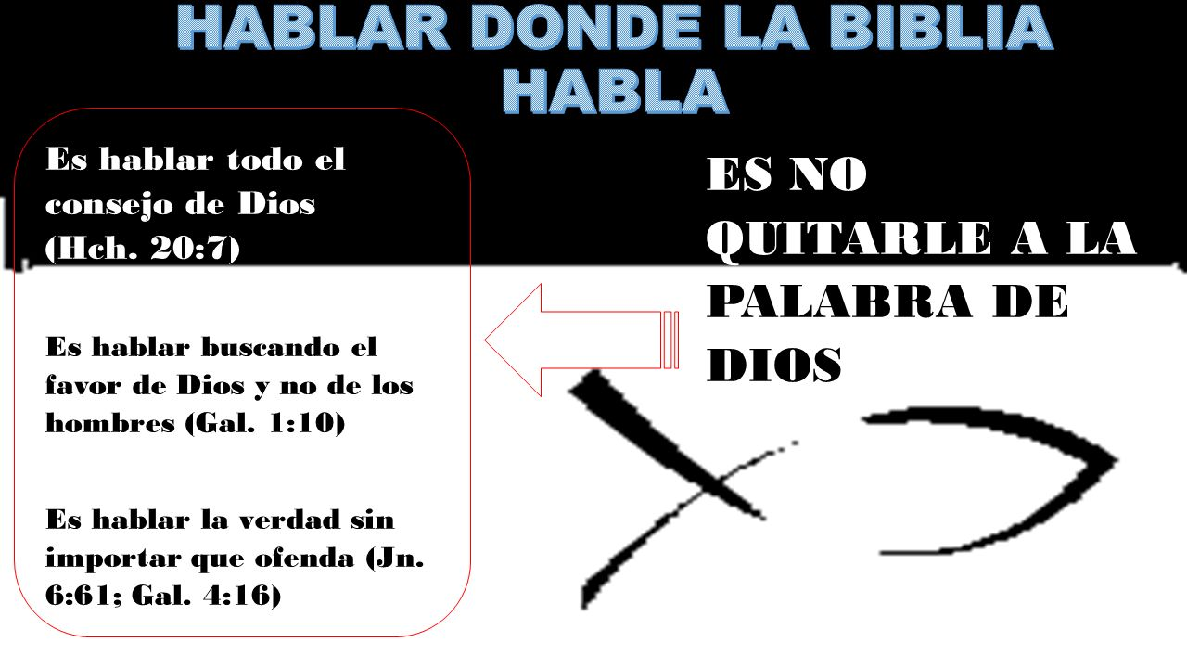

Slide 5

I Corintios.4:6.
Confiando en otros hombres por encima de lo que está escrito.
Esto, hermanos, lo he aplicado en sentido figurado a mí mismo y a Apolos por amor a vosotros, para que en nosotros aprendáis a no sobrepasar lo que está escrito, para que ninguno de vosotros se vuelva arrogante a favor del uno contra el otro.

Slide 6

CoLOSENSES.3:17.
Callar donde la Biblia calla.
Es respetar la Autoridad de la Biblia.
Y todo lo que hacéis, de palabra o de hecho, hacedlo todo en el nombre del Señor Jesús, dando gracias por medio de El a Dios el Padre.

Slide 7
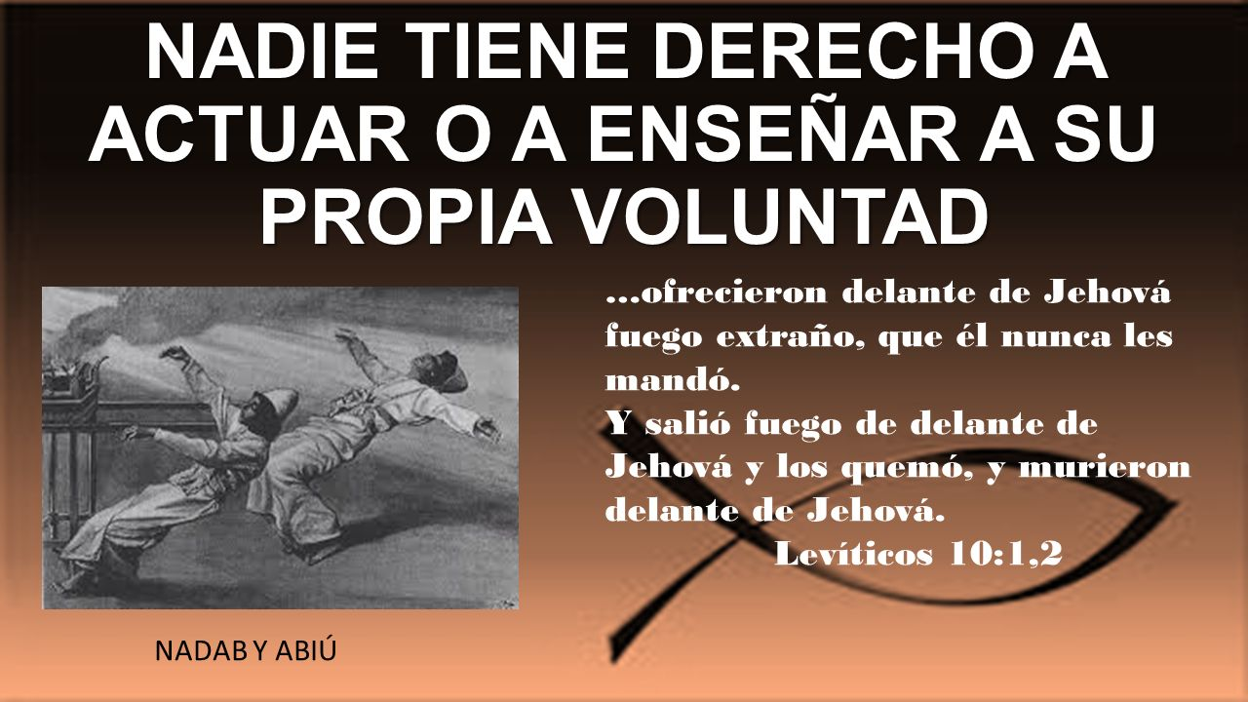

Slide 8
Para condenar algo, o decir que es pecado, tenemos que definir Bíblicamente que es pecado, ya que el pecado no es lo que yo piense o crea, o lo que piense la gente.
La Biblia es bien clara cuando define que es pecado.
I Juan.3:4.
Todo el que practica el pecado, practica también la infracción de la ley, pues el pecado es infracción de la ley.
“El Pecado es violar la ley de Dios”.
Pecamos cuando violamos la ley de Dios.
Ahora la ley de Dios se declara o se aplica de tres formas:
Mandamiento Directo.
Marcos.16:15.

Slide 9


Y les dijo: Id por todo el mundo y predicad el evangelio a toda criatura.
Ir a predicar el evangelio.
Es un mandamiento directo.
Ejemplo Aprobado.
Hechos.20:7.
Y el primer día de la semana, cuando estábamos reunidos para partir el pan, Pablo les hablaba, pensando partir al día siguiente, y prolongó su discurso hasta la medianoche.
La Inferencia Necesaria o Implicación.

Slide 10
Hechos.20:7.
Por inferencia necesaria aprendemos que la cena del Señor, debe ser observada semanalmente, cada semana tiene un primer día, es el día del Señor, el domingo.
De esas tres formas se puede violar la ley de Dios, si violamos la ley de Dios de una de estas formas pecados.

Slide 11
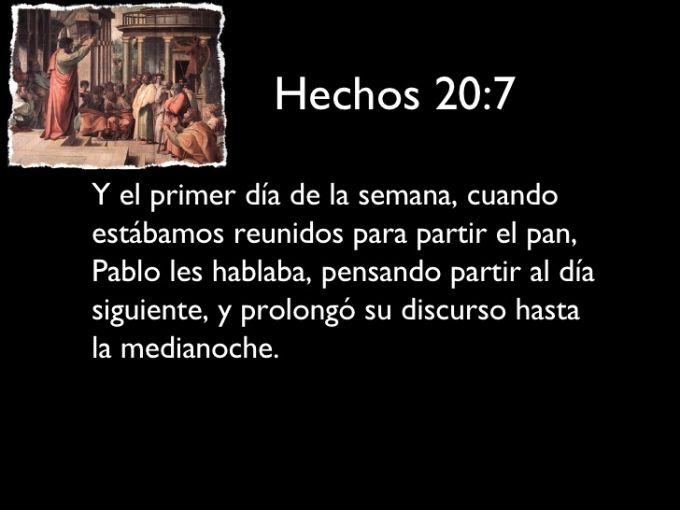

Slide 12
Pero por más que he buscado e investigado no he encontrado que se viole la ley de Dios en estos temas.
Los temas que voy a tocar en este estudio son:
      Escuchar Música.
      Ver Televisión.
      Que La Mujer Use Pantalón.
      Que La Mujer Se Pinte.
      Que La Mujer Se Corte El Cabello.
Muchos hermanos por muchos años he estado oyendo que prohíben todas estas cosas, pero la pregunta es:
¿Con texto condenan esto?
Donde hallan texto para prohibir estas cosas.
Lamentablemente muchos hermanos se han dejado influenciar por las iglesias evangélicas donde se prohíben todas estas cosas.

Slide 13
Muchos dicen que lo hacen porque los evangélicos nos tildan que estamos mal porque en la iglesia se permite estas cosas, y por eso muchos lo prohíben para no ofender la conciencia de las personas.
¿Pero cuál conciencia ofenden?
Si hablamos de eso entonces comencemos a usar instrumentos musicales en la adoración, porque cuando no lo hacemos ofendemos a los evangélicos.
Comencemos a diezmar porque cuando no lo hacemos ofendemos a los evangélicos,
Comencemos a orar a María, porque cuando no lo hacemos ofendemos a los católicos.

Slide 14

Muchos dirán allí no.
¿Pero por qué no?
Si vamos a aplicar una regla en algo tenemos que aplicar en todo, no solo en algunas cosas.
Es mi deseo que podamos aplicar lo que Dios dice en su palabra y no lo que la gente diga o piense.
Sino hacer lo que Dios nos manda atravez de su palabra.

Slide 15

Sin tener ninguna autoridad para hacerlo. Cuidado estamos enseñando como doctrinas mandamientos de hombres.
Mateo.15:7-9.
¡Hipócritas! Bien profetizó Isaías de vosotros cuando dijo:
V.8.
"ESTE PUEBLO CON LOS LABIOS ME HONRA, PERO SU CORAZON ESTA MUY LEJOS DE MI.
V.9.
"MAS EN VANO ME RINDEN CULTO, ENSEÑANDO COMO DOCTRINAS PRECEPTOS DE HOMBRES."

Slide 16
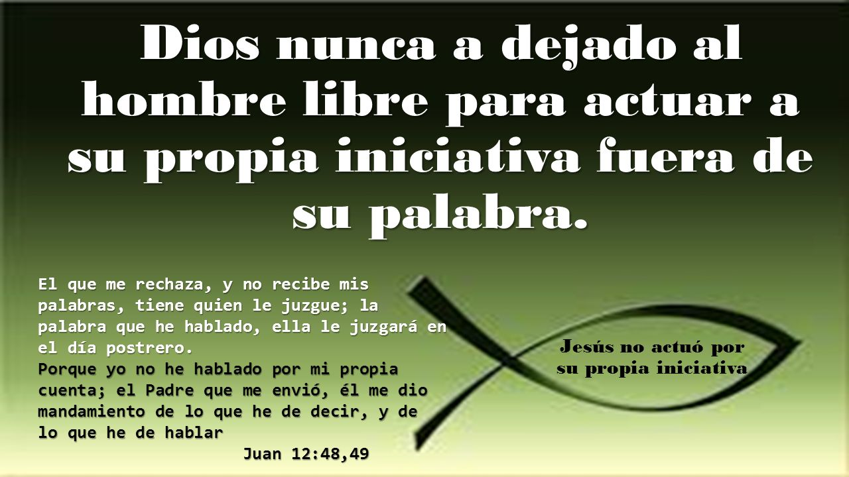

Slide 17
ESCUCHAR MUSICA.
Por más que he buscado y escudriñado no he hallado:
Mandamiento directo.
Ni por ejemplo aprobado.
Ni por inferencia que la Biblia hable del tema de escuchar música.
Muchos hermanos y predicadores prohíben como mandamiento que los hermanos escuchen música.
¿Pero dónde hay texto para prohibirlo?
Muchos de estos hermanos quieren clasificar ciertas músicas.

Slide 18

Muchos que condenan la música, también dicen que cierta música se puede oír,
Por ejemplo ellos dicen que se puede oír música instrumental, o música suave, o música romántica.
Pero oír música merengue, reggaetón, rock, ese tipo de música está prohibido según ellos.

Slide 19
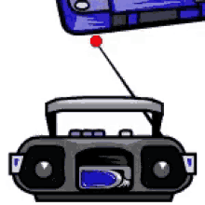
Prohibir la música es mandamiento de hombre.
¿Dónde está el texto?

Slide 20
¿Pero quién les dio autoridad a ellos para clasificar que tipo de música tienen que oír los miembros?
Solo Cristo es el dador de la ley.
Santiago.4:12.
Sólo hay un dador de la ley y juez, que es poderoso para salvar y para destruir; pero tú, ¿quién eres que juzgas a tu prójimo?
Hermano si algo es pecado tiene que ser pecado en todo no solo una música y otra no.
Algunos de estos hermanos que condenan la música, ellos mismo oyen música evangélica, donde muchas de esas músicas evangélicas sus ritmos son igual que el merengue, la salsa, el reggaetón.

Slide 21
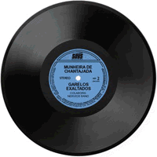
Y es peor porque los evangélicos la usan para adorar a Dios.
No encuentro por ningún lado que la Biblia prohíba el escuchar música, ya queda de cada uno de nosotros, escucharla o no. Pero yo no puedo prohibir algo donde hay libertad.
No queramos imponer nuestras opiniones.

Slide 22
VER TELEVISIÓN.
Otro de los temas que ha dado mucho problema, porque hay hermanos que lo prohíben es el ver televisión.
Para muchos es pecado ver televisión.
Siempre influenciado por los evangélicos quienes dicen que el televisor es Satanás.
Recuerdo de un predicador que prohibía la televisión a los miembros y los hacía que la vendieran a quien tuviera un televisor.
Pero El tenía varios televisores en su casa.

Slide 23
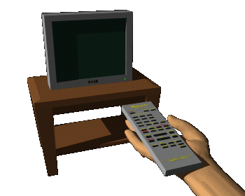
Igual como la música no hay autoridad bíblica para prohibir tampoco la televisión.
Estos hermanos también quieren clasificar que tipo de programas ver y que tipo de programas no, según su juicio.
Pero esto no es correcto si la televisión es pecado, no podríamos ver absolutamente nada en ella, ningún tipo de programa.

Slide 24
Yo no puedo prohibir algo que la Biblia ni toca el tema.
Hablemos donde la Biblia habla.
Cuando nosotros ponemos mandamientos, caemos en pecado.
Por qué estaríamos pasando más allá de la ley de Dios.
Apocalipsis.22:18.
Yo testifico a todos los que oyen las palabras de la profecía de este libro: Si alguno añade a ellas, Dios traerá sobre él las plagas que están escritas en este libro;

Slide 25

Algunos hermanos que clasifican que tipo de programas ver en la televisión.
Animan a sus miembros a ver predicas de evangélicos, aun ellos mismo oyen predicas falsas de estos evangélicos y hasta ellos predican algunos temas que escuchan que ilógico esto.
Seamos consecuentes hermanos.

Slide 26
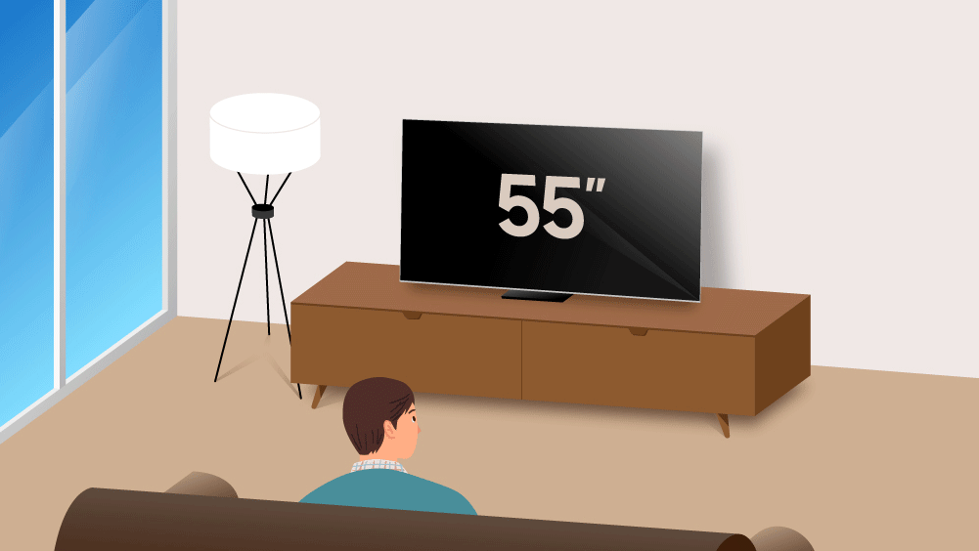
La televisión como aparatado no tiene nada de malo, es como el cuchillo que usamos para cortar carne o fruta, le damos un buen uso.
Pero también puede ser usado para algo malo, con el ponemos matar a alguien, pero en si el cuchillo no es malo.
El uso que le damos determinara si lo usamos para lo bueno o lo malo, si con el violamos un mandamiento de Dios.

Slide 27
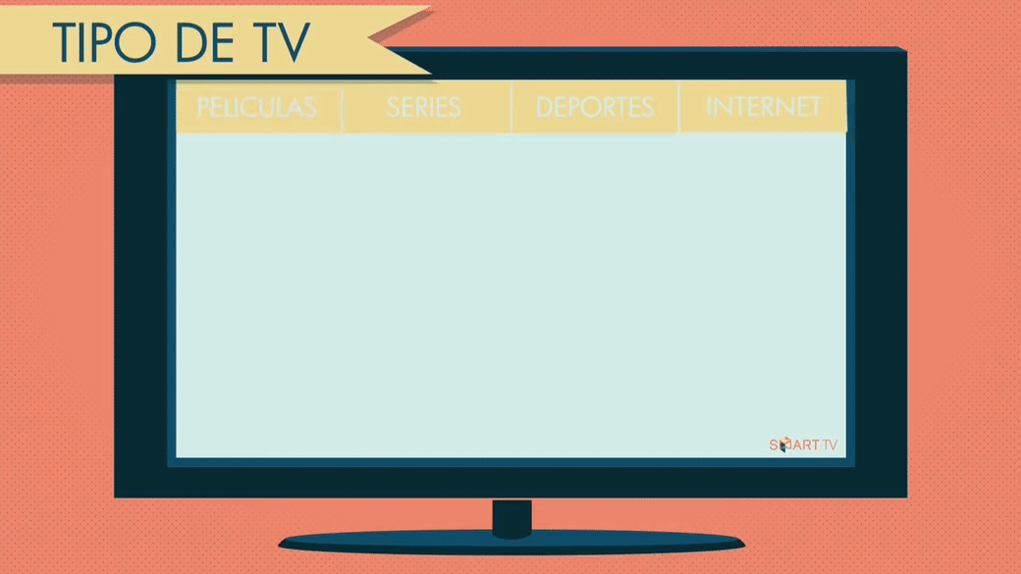
Prohibir la televisión es mandamiento de hombre.
No encontramos ningún texto para prohibir.

Slide 28
QUE LA MUJER USE PANTALÓN.
Este es otro de los temas que se predica mucho que la mujer no debe usar pantalón porque es pecado.
¿Pero dónde está el texto que lo prohíba?
Muchos usan.
Deuteronomio.22.5.
“No vestirá la mujer ropa de hombre, ni el hombre vestirá ropa de mujer, por que abominación es a Jehová, cualquiera que esto hace”.
Para prohibir el pantalón en la mujer.

Slide 29
Vestir ropa de material mezclado.
Deuteronomio.22:11.
No vestirás ropa de material mezclado de lana y lino.
Y Hacer Borlas- Flecos en las puntas.
Deuteronomio.22:12.
Te harás borlas en las cuatro puntas del manto con que te cubras.
Flecos- Adorno de cordel trenzado que los israelitas usaban en sus vestimentas exteriores para acordarse de que debían ser leales a Dios.
Número.15:38-39.

Slide 30
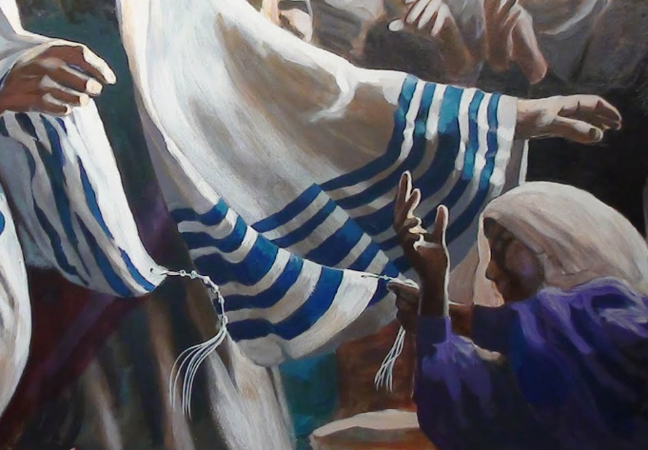
Habla a los hijos de Israel y diles que se hagan flecos en los bordes de sus vestidos, por sus generaciones, y que pongan en el fleco de cada borde un cordón azul.
V.39.
Y os servirá el fleco, para que cuando lo veáis os acordéis de todos los mandamientos del SEÑOR, a fin de que los cumpláis y no sigáis vuestro corazón ni vuestros ojos, tras los cuales os habéis prostituido,

Slide 31
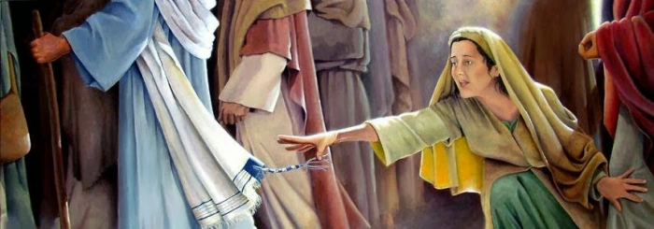
¿Por qué no lo hacen?
Solo aplican el otro versículo para condenar a la hermana que usa pantalón.
Aunque esta ley se haya en la ley de Moisés, el propósito de tal ley, es hacer distinción entre el hombre y la mujer, pero no se puede probar que el pantalón fue ropa exclusiva del hombre, cuando Dios dio la ley de.
Deuteronomio.22:5.

Slide 32

Pero en primer lugar este texto es del Antiguo Testamento no es ley para nosotros.
Si vamos a aplicar este texto, tenemos que aplicar todo el contexto. Donde también se prohíbe.
Deuteronomio.22:9.
Sembrar dos clases de semillas.
Arar con buey y asnos juntos.
Deuteronomio.22:10.

Slide 33
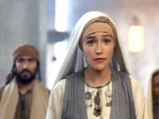
La mujer no vestirá ropa de hombre, ni el hombre se pondrá ropa de mujer; porque cualquiera que hace esto es abominación al SEÑOR tu Dios.
Y aun durante el primer siglo, cuando el Nuevo Testamento fue escrito, nadie llevaba pantalón como ropa de vestir.
Los Israelita tanto hombres como mujeres y sus vecinos paganos llevaban túnicas.

Slide 34
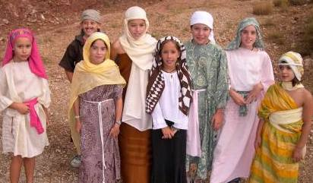
No llevaban pantalones y vestidos como los usamos ahora.
Sin embargo aunque todos llevaban túnicas, había túnicas para hombres y túnicas para mujeres, había distinción entre ellas, lo mismo que ahora, hay distinción entre los pantalones de mujer y los de los hombres.
Los predicadores que dicen que el pantalón es ropa de hombre, nunca se pondrían un pantalón de mujer, porque solamente los homosexuales lo hacen.

Slide 35
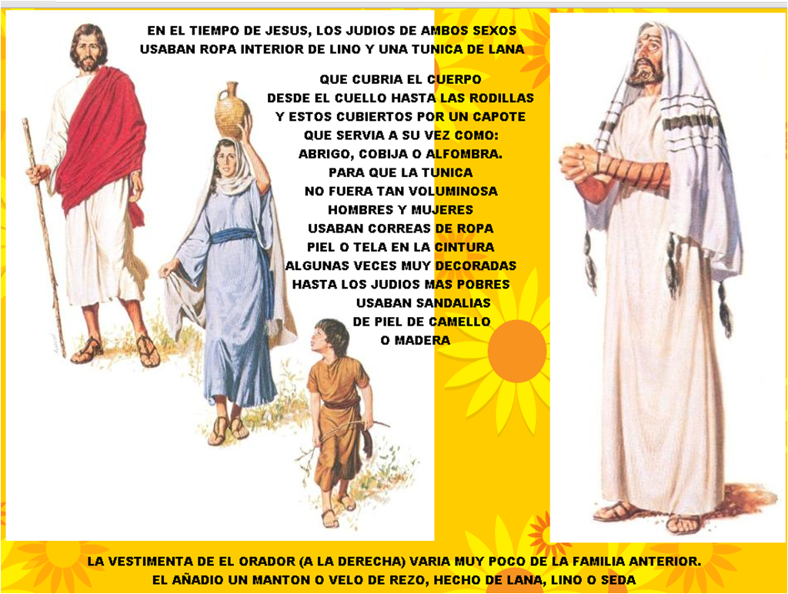

Slide 36
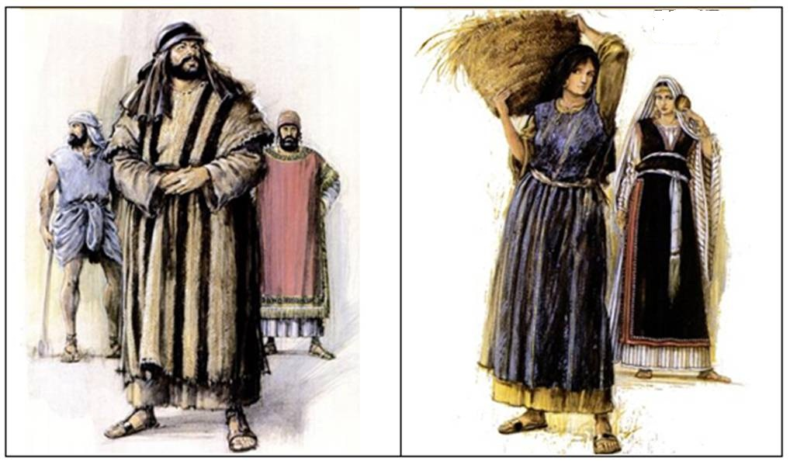

Slide 37
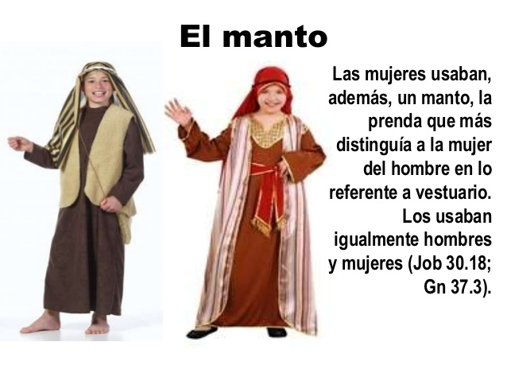

Slide 38
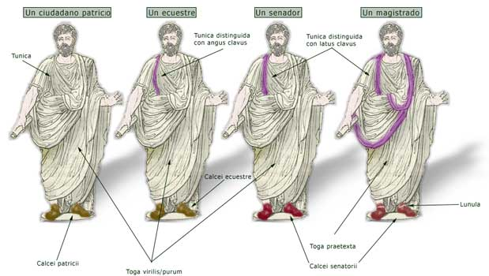

Slide 39
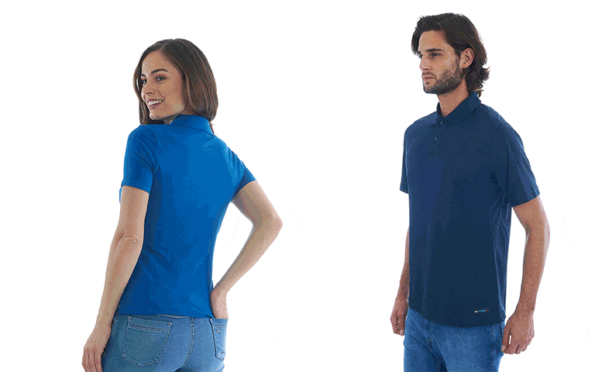
También hay diferencia entre el pantalón del hombre y el de la mujer.

Slide 40
Hay hermanos que condenan el pantalón pero solo en el local, ellos dicen es pecado venir al local con pantalón, que inconsecuencia en esto, si es pecado, es pecado en todo lugar.
Lo que yo encuentro es que la Biblia si prohíbe la ropa indecorosa, inmodesta, sin pudor.
I Timoteo.2:9.
Asimismo, que las mujeres se vistan con ropa decorosa, con pudor y modestia, no con peinado ostentoso, no con oro, o perlas, o vestidos costosos;
Tres palabras importantes:
Decorosa- eusquemon (εὐσχήμων, G2158), relacionado con euschemosune, DECORO, elegante de figura, bien formado, donoso. «decoroso», de las partes del cuerpo; VINE.

Slide 41
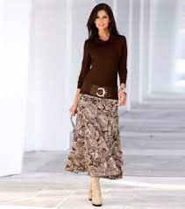
Pudor- aidos (αἰδώς, G127), un sentido de vergüenza, modestia.
El pudor es aquella modestia que está arraigada en el carácter; el término vergüenza, «Aidos siempre detendría a una persona buena de cometer un acto indigno, aiscune detendría en ocasiones a una persona mala» VINE.

Slide 42
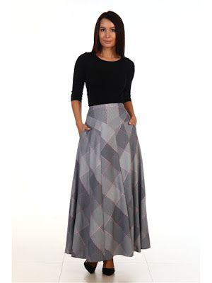
Modestia- La segunda palabra es SOFROSUNE, palabra compuesta de "seguro" y "mente". Indica el tener control de las pasiones y deseos, la sanidad, el ser de buen juicio.
Y esta puede ser vestido, falda, pantalón.
Pablo no dice que la mujer cristiana deba vestir ropas viejas o fuera de moda.

Slide 43

Más bien recalca que el ser interior es más importante que la apariencia externa.
Los vestidos modestos glorifican a Cristo; las modas exageradas sólo hacen hincapié en la persona y hacen que el cristiano parezca mundano.
Es posible que el cristiano sea moderno y sin embargo modesto.

Slide 44
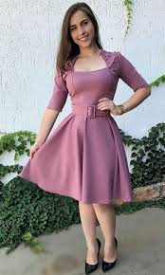
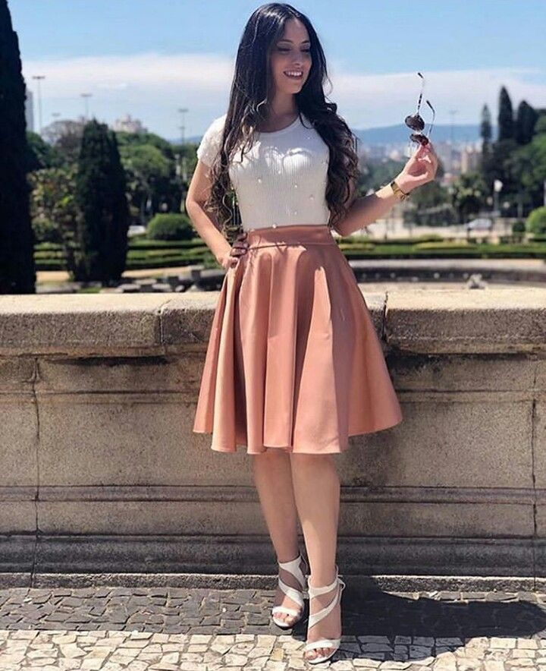
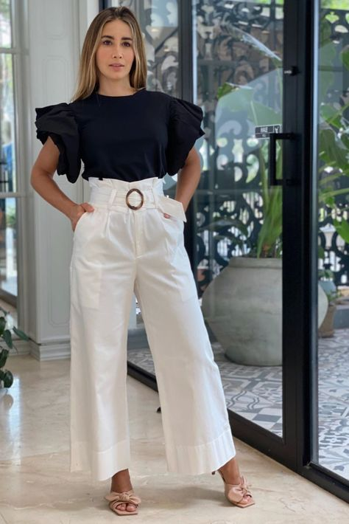
La ropa que nos pongamos tiene que ser con:
Decorosa.
Pudor.
Modestia.
Sino con cumple con estas tres características es pecado.
No solo el pantalón es inmodesto, indecoroso, también lo puede ser el vestido, la falda.

Slide 45
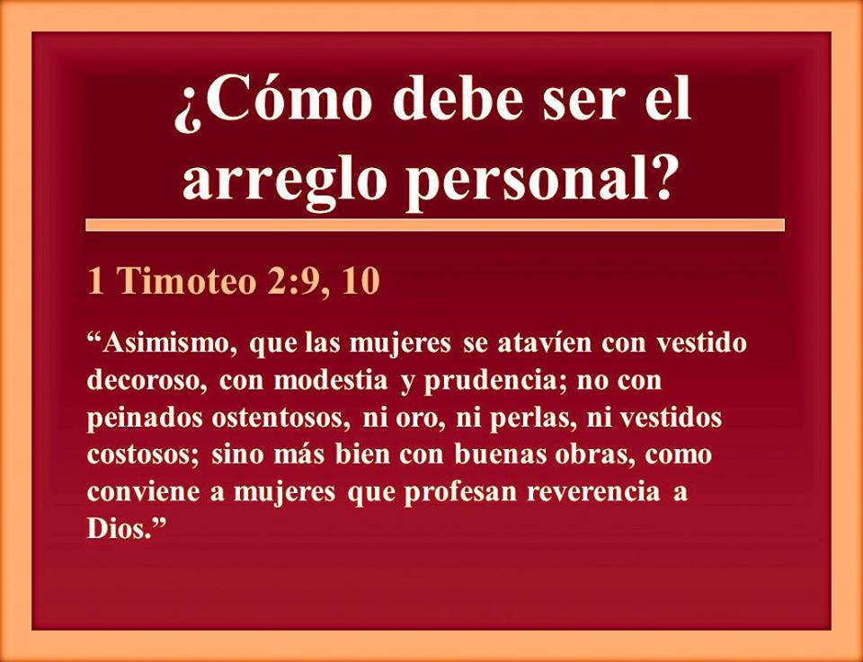

Slide 46
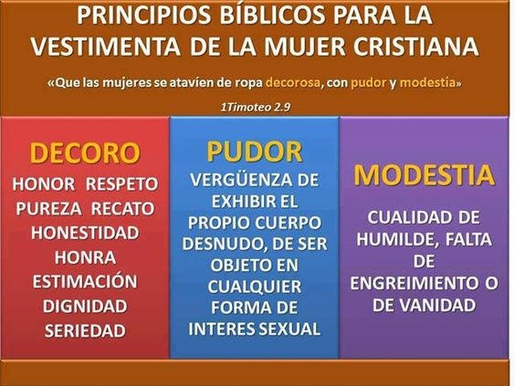

Slide 47
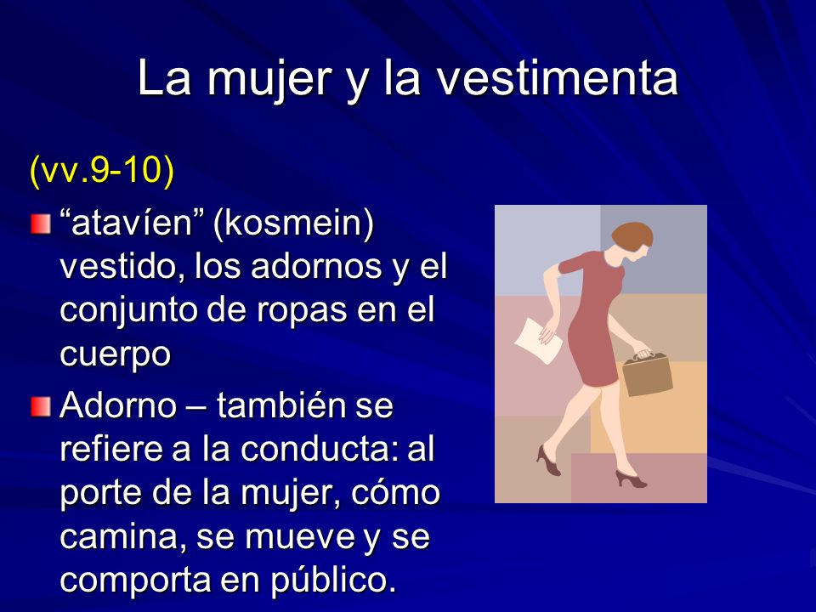

Slide 48
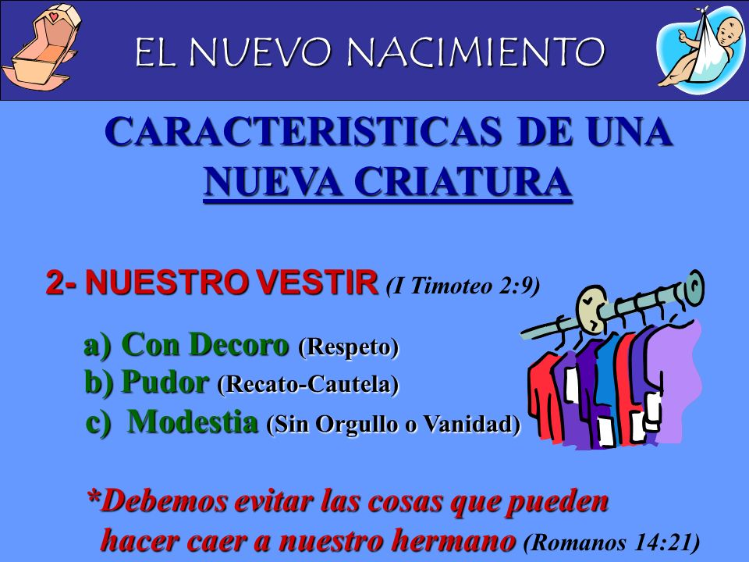

Slide 49
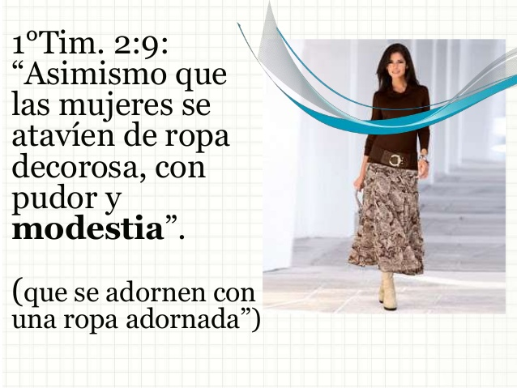
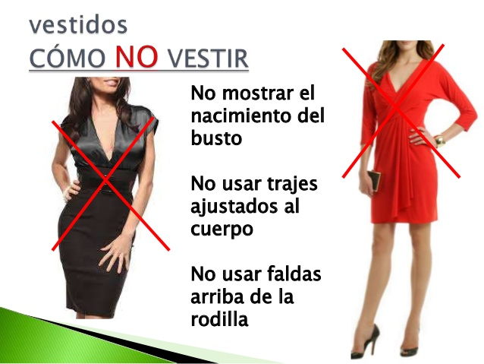
Muchos hermanos en su afán por prohibir el pantalón pierden de vista lo que realmente la Biblia prohíbe.
Una ves que visitaba una iglesia donde el predicador condena el pantalón en la mujer, entro una hermana de pantalón, y toda la membrecía la quedo viendo, no le quitaron la vista de encima a la hermana por que iba de pantalón, pero al rato entro una hermana con una mini falda, y nadie la quedo viendo.
La pregunta es ¿Por qué no la quedaron viendo? ¿Por qué no la juzgaron?
Si ella la hermana de minifalda si esta en pecado por que violaba I Tim.2:9.
Andaba con ropa indecorosa. Indecente.

Slide 50
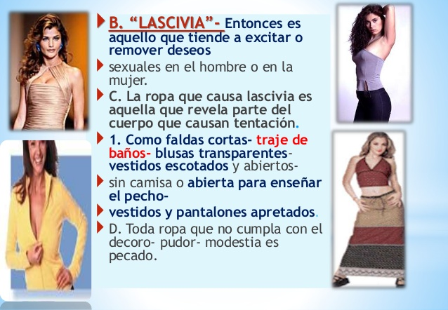

Slide 51

Hermano es mi opinión que la mujer se ve más femenina con vestido y falda.
Pero es mi opinión, no condeno a una hermana que use pantalón si este cumple con I Timoteo.2:9.
La modestia, el decoro, el pudor.
No hagamos leyes donde la Biblia no hace, reflexiones sobre esto hermano, cuando hacemos leyes que Dios no hace, daremos cuenta a Dios por ello.

Slide 52
QUE LA MUJER SE PINTE.
  Este es otro de los temas que muchos condenan que las hermanas se pinten, hay predicadores que condenan eso.
  No quieren que las hermanas usen ningún tipo de maquillaje porque es pecado.
Siempre influenciados por los evangélicos que condenan eso, y cuando pedimos texto para prohibir dicen que Jezabel se pintó y que Dios la condeno.
Pero esto no es cierto, Jezabel no fue condenada por haberse pintado.

Slide 53
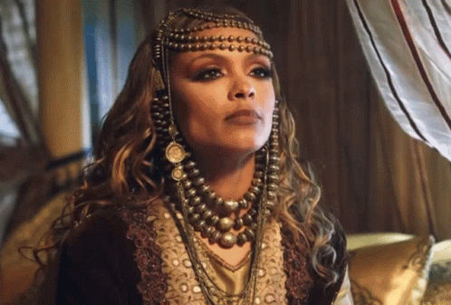
Fue condenada por sus actos contra Dios.
Por hacer lo malo, mandar a matar a los profetas.
Pero muchos quieren usar
II Reyes.9:30.
Y llegó Jehú a Jezreel, y cuando Jezabel lo oyó, se pintó los ojos, adornó su cabeza y se asomó por la ventana.

Slide 54
  Para decir que murió por pintarse.
  Y que por eso es pecado pintarse, Pero el texto no dice eso.
  Es como los testigos de Jehová que no celebran cumpleaños porque dicen que Juan El Bautista murió en un cumpleaños y que por eso no se debe celebrar cumpleaños, pero eso es aplicar mal el texto, eso no es enseñar la verdad.
  La Biblia prohíbe la extravagancia.
  I Pedro.3:3.
  Y que vuestro adorno no sea externo: peinados ostentosos, joyas de oro o vestidos lujosos,
  Lo ostentoso, lo pomposo, la vanagloria.
.
.

Slide 55
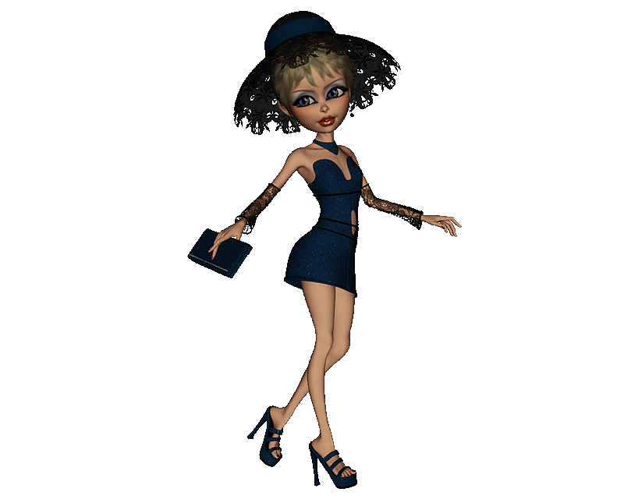
Se refiere a ropas decorativas en particular, las «cosas adicionales extravagantes» que llaman la atención.
Las mujeres cristianas pueden ser atractivas sin ser mundanas.
Es más, las modas ostentosas que el mundo acostumbra mucho a vestir, abochornaría a la mujer cristiana devota y haría difícil su testimonio.

Slide 56
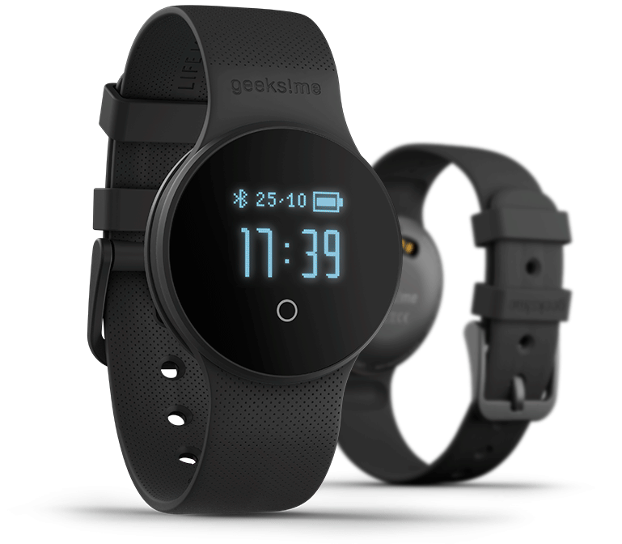
Si vamos a prohibir el maquillaje, la pintura en las hermanas, prohibamos el shampoo, el perfume.
Isaias.3:18-23.
Aquel día el Señor les quitará el adorno de las ajorcas, los tocados y las lunetas,
V.19.
los pendientes, los brazaletes y los velos,
V.20.

Slide 57
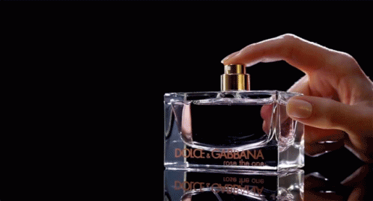
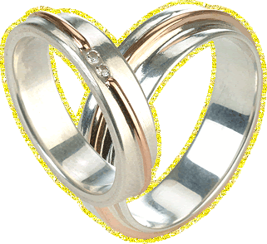
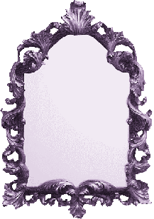
las redecillas, las cadenillas de los pies, las cintas, las cajitas de perfume y los amuletos,
V.21.
los anillos y aretes de nariz,
V.22.
las ropas de gala, las túnicas, los mantos y las bolsas,
V.23.
los espejos, la ropa interior, los turbantes y los velos.
Apliquemos la regla para todos.

Slide 58
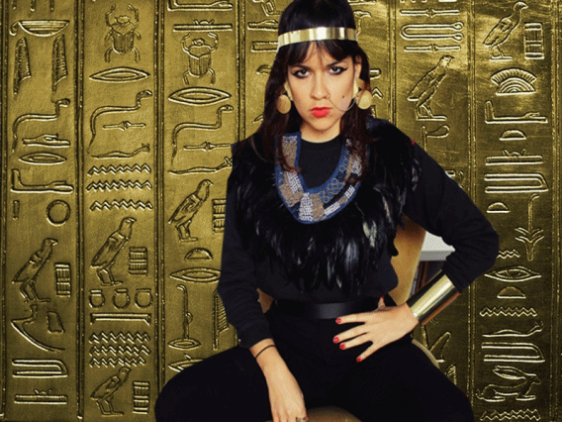
Para Dios que su pueblo se adorne no es pecado.
Ezequiel.16:10-14.
'Te vestí con tela bordada y puse en tus pies sandalias de piel de marsopa; te envolví con lino fino y te cubrí con seda.
V.11.
'Te engalané con adornos, puse brazaletes en tus manos y un collar a tu cuello.

Slide 59
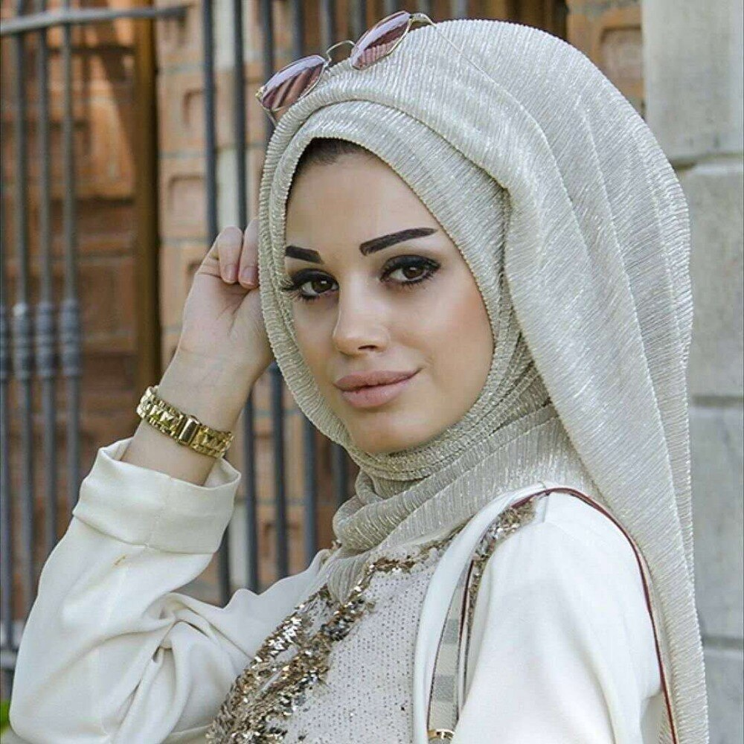
'Puse un anillo en tu nariz, pendientes en tus orejas y una hermosa corona en tu cabeza.
V.13.
'Estabas adornada con oro y plata, y tu vestido era de lino fino, seda y tela bordada. Comías flor de harina, miel y aceite; eras hermosa en extremo y llegaste a la realeza.
V.14.
No sigamos usando mal las escrituras.
'Entonces tu fama se divulgó entre las naciones por tu hermosura, que era perfecta, gracias al esplendor que yo puse en ti'--declara el Señor DIOS.

Slide 60
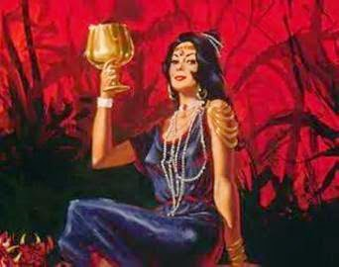
JEZABEL NO FUE CONDENADA POR PINTARSE, SINO POR LOS PECADOS QUE COMETIO.
La manipulación palabras bonitas.
I Reyes.21:25.
No reconocía la autoridad.
I Reyes.19:1.
Prostitución, Inmoralidad.
II Reyes.9:22.
Quita viña.
I Reyes.21:2.
Derramar sangre.
II Reyes.9:7.
Destruye profetas de Dios.
I Reyes.18:4.
Adulterio. Apocalipsis.2:22.
Provoca miedo.
I Reyes.19:2-3.

Slide 61
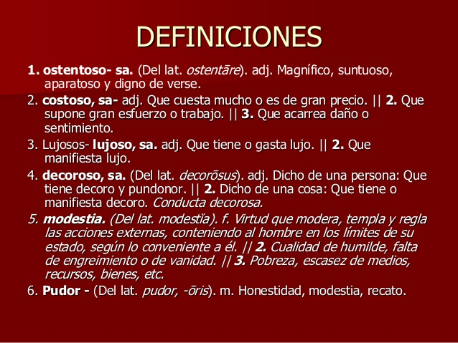

Slide 62
QUE LA MUJER SE CORTE EL CABELLO.
El último punto que quiero tocar es el que si la mujer puede cortarse el cabello o no. Porque al igual que los otros puntos también en este hay problema porque muchos condenan que la mujer se corte el cabello.
Para ellos se van a:
I Corintios.11:6.
Porque si la mujer no se cubre la cabeza, que también se corte el cabello; pero si es deshonroso para la mujer cortarse el cabello, o raparse, que se cubra.
Pero lamentablemente aplican mal el texto, primero el punto de Pablo aquí no es el cabello, es el de la autoridad.

Slide 63
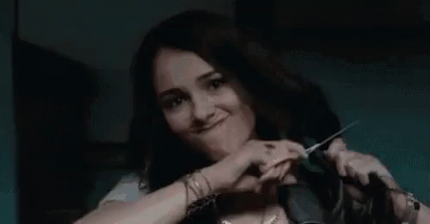
I Corintios.11:3.
Pero quiero que sepáis que la cabeza de todo hombre es Cristo, y la cabeza de la mujer es el hombre, y la cabeza de Cristo es Dios.
Dios- Cristo- El Hombre- La Mujer. No es el tema de cortarse o no el cabello.
El tema no es cortarse el cabello es la autoridad.

Slide 64
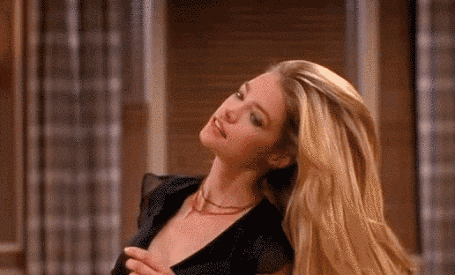
Conocí a un hermano predicador, que prohibía a las hermanas cortarse el cabello.
Y se ponía en la puerta del local con una regla para medir el cabello a cada hermana, para El las hermanas tenían que andar el cabello debajo de los hombros, sino estaban en pecado.
¿Quién le dio esa autoridad?
Para saber hasta donde es pecado cortarse el cabello o no.

Slide 65
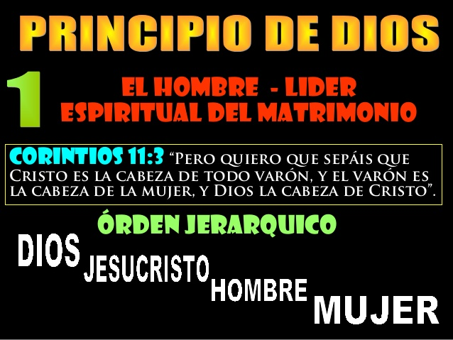

Slide 66
No es el tema de Pablo cortase el cabello o no.
Así que aplicar este texto para decir que Dios condena a las hermanas que se cortan el cabello, es aplicar mal el texto.
Hermanos no condenemos donde la Biblia da libertad, porque daremos cuenta a Dios por eso, sino usamos la palabra bien.
II Timoteo.2:15.
Procura con diligencia presentarte a Dios aprobado, como obrero que no tiene de qué avergonzarse, que maneja con precisión la palabra de verdad.

Slide 67

El cristianismo está basado en la palabra de Dios.
No en opiniones.
O lo que la gente piense.
O crea.
Respetemos la autoridad de la Biblia no la de los hombres.
Quedémonos con lo que la Biblia manda.
No con lo que los hombres dicen o quieren imponer.

Slide 68
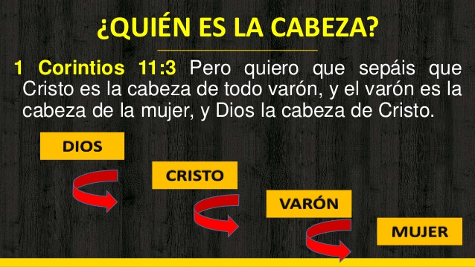

Slide 69
CONCLUSIÓN:
La Biblia define que es pecado: es violar de ley de Dios.
I Juan.3:4.
Todo el que practica el pecado, practica también la infracción de la ley, pues el pecado es infracción de la ley.
Cuando no violamos la ley de Dios no es pecado.
Dejemos de estar condenando cosas que la Biblia no condena, donde hay libertad.
Estos hermanos que condenan estas cosas como:

Slide 70
El oír música.
Ver televisión.
Que la mujer use pantalón.
Que se pinte.
Que se corte el cabello.
No aplican la Biblia, porque si es pecado eso.
¿Por qué no han disciplinado a los miembros que lo hacen?
Mateo.18:15-17.
¿Por qué no aplican la disciplina en estos casos?
No violemos los mandamientos de Dios por nuestras opiniones.

Slide 71


Slide 72

POR SU FINA ATENCION.
DIOS NOS BENDIGA A TODOS.

